Slide 1
Módulo 2: Desenvolvimento Sustentável e Sustentabilidade

Slide 2
A. Introdução ao módulo

Slide 3
A. Introdução ao módulo
Este módulo oferece uma introdução abrangente ao conceito de turismo sustentável como resposta aos efeitos negativos do turismo de massa. Ao longo das últimas décadas, o turismo tornou-se um fenómeno global com profundas consequências ambientais, sociais e económicas.
Este módulo explora a evolução do turismo sustentável — desde as suas origens na definição de desenvolvimento sustentável do Relatório Brundtland até a modelos mais integrados que procuram equilibrar as necessidades dos visitantes, das comunidades locais e do ambiente. Com base nas definições da OMT, do PNUA, da UNESCO e do Conselho Global de Turismo Sustentável, o módulo estabelece uma base conceptual para compreender a sustentabilidade no turismo através dos seus três pilares fundamentais: ambiental, social e económico.
Além disso, o módulo apresenta o turismo regenerativo como uma abordagem voltada para o futuro, que visa não só reduzir os impactos negativos, mas também restaurar ativamente os ecossistemas e capacitar as comunidades. Através de referenciais teóricos, estudos de caso e reflexão crítica, os formandos irão desenvolver uma compreensão do papel do turismo no desenvolvimento sustentável.

Slide 4
B. Introdução ao Desenvolvimento Sustentável no Turismo

Slide 5
1.1 Turismo sustentável: conceito e evolução
O turismo sustentável surgiu em resposta às consequências negativas do turismo de massa, tais como a degradação ambiental, as tensões sociais e a distribuição desigual dos benefícios económicos. O conceito baseia-se no Relatório Brundtland, que definiu o desenvolvimento sustentável como a satisfação das necessidades do presente sem comprometer as gerações futuras (Brundtland, 1987).
A Organização Mundial do Turismo das Nações Unidas (OMT, 2005) define o turismo sustentável como a gestão de todos os impactos económicos, sociais e ambientais, atendendo simultaneamente às necessidades dos visitantes, do setor e das comunidades anfitriãs.

Slide 6
O Programa das Nações Unidas para o Meio Ambiente acrescenta que o turismo deve promover o bem-estar local e garantir uma distribuição justa dos benefícios (PNUMA, 2011). A UNESCO (2013) salienta o respeito pelo património cultural e pelas oportunidades educativas, enquanto o Conselho Global de Turismo Sustentável (GSTC, 2016) defende a minimização dos impactos negativos e a maximização dos benefícios.
O turismo sustentável surgiu em resposta aos efeitos nocivos do turismo de massa, incluindo a degradação ambiental, a desigualdade social e a perda cultural. Instituições como a OMT, o PNUA e a UNESCO definem o turismo sustentável como uma abordagem equilibrada que tem em conta a proteção ambiental, a equidade económica e o respeito cultural.

Slide 7
1.2 Impacto do turismo de massa
Este modelo foi criado com o objetivo de minimizar os efeitos do turismo de massa, que, muitas vezes, conduz à sobre-exploração dos recursos, à poluição e a tensões sociais.
A transição do turismo de massa para o turismo sustentável passa pela promoção de destinos alternativos, pelo empoderamento das comunidades locais e pelo incentivo a um comportamento responsável por parte dos visitantes.
O turismo regenerativo surgiu recentemente como um modelo mais ambicioso, visando não só minimizar os danos, mas também restaurar ativamente os ecossistemas e apoiar a resiliência das comunidades.
O turismo sustentável assenta em três pilares interdependentes: a sustentabilidade ambiental, social e económica. Implica a conservação dos recursos naturais, a promoção da integridade cultural e a garantia de benefícios económicos justos para as comunidades anfitriãs. Os governos e as partes interessadas devem colaborar para implementar políticas e práticas que apoiem um desenvolvimento turístico a longo prazo, inclusivo e resiliente.

Slide 8
C. As três dimensões do turismo sustentável

Slide 9
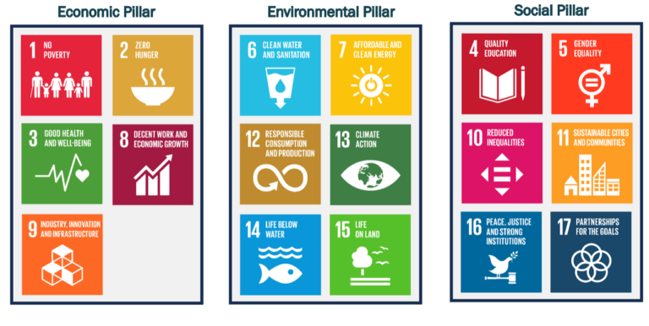
2.1 Sustentabilidade ambiental
A sustentabilidade ambiental implica uma interação responsável com a natureza. Os desafios incluem o uso excessivo de água e energia, a produção de resíduos e as emissões de gases com efeito de estufa.
O turismo é responsável por cerca de 8% das emissões globais de carbono (Lenzen et al., 2018). As estratégias de melhoria incluem a adoção de energias renováveis, certificações ecológicas e a gestão do número de visitantes em áreas sensíveis.

Slide 10
2.2 Sustentabilidade social
A sustentabilidade social garante que o turismo beneficie as comunidades anfitriãs, promova a integridade cultural e defenda os direitos humanos. Tem como objetivo a participação inclusiva, o trabalho digno e o respeito mútuo (UNESCO, 2013).

Slide 11
2.3 Sustentabilidade económica
A sustentabilidade económica centra-se na prosperidade a longo prazo, na redução da dependência e na prevenção da fuga de receitas.
O apoio às empresas locais e a diversificação das fontes de rendimento são fundamentais (PNUA, 2011).

Slide 12
2.4 Interligação das três dimensões
Estas três dimensões da sustentabilidade estão profundamente interligadas. A sustentabilidade não é uma lista de verificação, mas sim um processo dinâmico de negociação, adaptação e aprendizagem.
A sustentabilidade exige um diálogo contínuo entre as partes interessadas e uma avaliação constante dos objetivos, compromissos e impactos. Ferramentas de monitorização, tais como indicadores de sustentabilidade e avaliações de impacto, são essenciais para acompanhar os progressos e garantir a transparência.

Slide 13
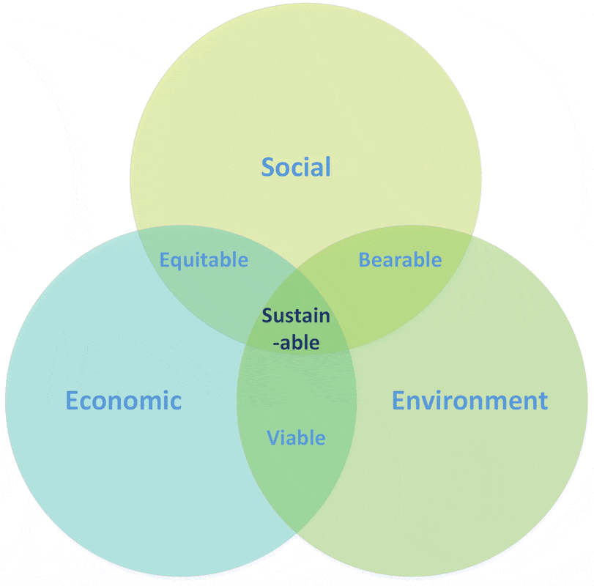

Slide 14
D. Políticas públicas e boas práticas

Slide 15
3.1 O papel das instituições públicas na sustentabilidade
O turismo sustentável requer mais do que a ação individual. Depende de políticas públicas sólidas e de quadros institucionais robustos. Os governos a todos os níveis são atores fundamentais, estabelecendo regulamentações, orientando o desenvolvimento e alinhando o turismo com objetivos sociais mais amplos, como a equidade, a resiliência e a proteção ambiental.
Estes organismos públicos influenciam o turismo através da legislação, do planeamento estratégico, de incentivos financeiros e das partes interessadas.

Slide 16
3.2 Políticas, infraestruturas e instrumentos financeiros para o turismo sustentável
Entre as principais ferramentas políticas contam-se os regulamentos de ordenamento do território, a proteção do património, a legislação laboral e a preservação costeira.O ordenamento do território define onde o turismo pode desenvolver-se, com base no zoneamento, em estudos de capacidade de carga e em planos de gestão de destinos. O investimento em infraestruturas pode melhorar tanto a sustentabilidade como a qualidade de vida dos residentes.
Ferramentas financeiras como subsídios ecológicos, taxas turísticas e obrigações climáticas incentivam práticas sustentáveis, enquanto os sistemas de dados ajudam a monitorizar os impactos sociais e ambientais do turismo.

Slide 17
3.3 Governação e Monitorização
Uma governação eficaz implica uma coordenação intersetorial e a participação inclusiva das partes interessadas. A educação e o reforço de capacidades são igualmente essenciais, dotando os trabalhadores e as instituições do setor do turismo de competências em matéria de sustentabilidade.
Estratégias nacionais e quadros globais (por exemplo, os ODS, o Código de Ética da OMT, os Critérios do GSTC) orientam países como a Costa Rica, a Nova Zelândia e o Butão. Os governos locais, estando na linha da frente, gerem os fluxos turísticos, regulam o alojamento e promovem o turismo comunitário.

Slide 18
A Espanha apresenta exemplos notáveis através da sua Agenda Urbana, dos Destinos Turísticos Inteligentes (SEGITTUR) e do planeamento ambiental em Menorca e nas Ilhas Canárias.
As melhores práticas incluem avaliações ambientais, limites de visitantes, planeamento de destinos, certificações ecológicas e programas de formação. No entanto, subsistem desafios: falta de coordenação, políticas de curto prazo, subfinanciamento e «greenwashing». serve as pessoas, os locais e o planeta.
A futura gestão do turismo deve adaptar-se às alterações climáticas, à inovação digital e à equidade social — garantindo o turismo.

Slide 19
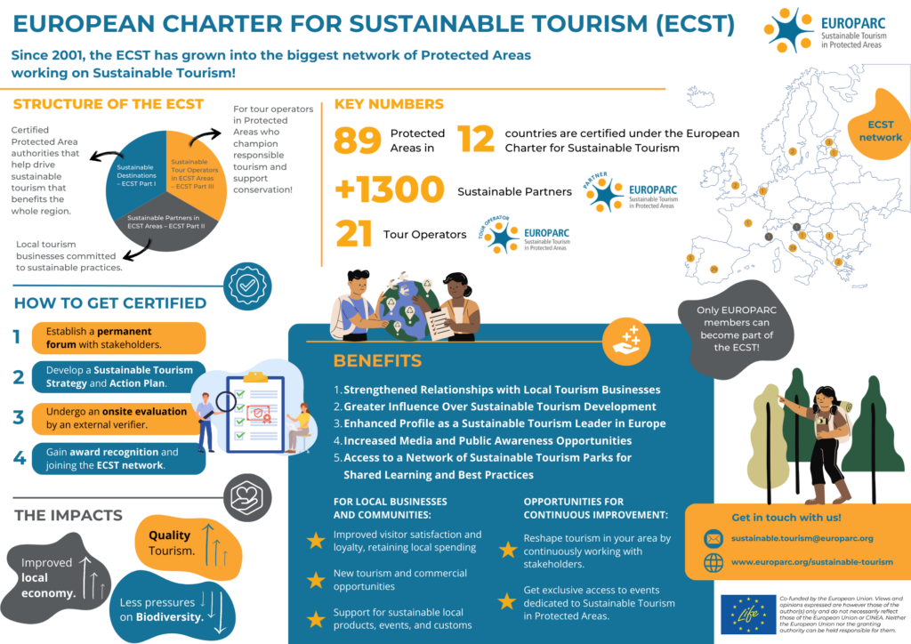
Fonte: Europarc FEDERATION

Slide 20
E. Conclusões

Slide 21
O turismo sustentável já não é um conceito de nicho, mas sim uma necessidade fundamental para o futuro da indústria do turismo. À medida que o turismo global continua a crescer, a necessidade de gerir os seus impactos ambientais, sociais e económicos torna-se cada vez mais urgente. Este módulo analisou as origens e a evolução do turismo sustentável, as três dimensões que sustentam a sua definição e o papel fundamental das políticas públicas na orientação de práticas sustentáveis.
Através de uma compreensão mais profunda dos princípios do desenvolvimento sustentável, os alunos ficam mais bem preparados para avaliar as consequências do turismo e contribuir para modelos turísticos mais equilibrados, equitativos e regenerativos. A transição do turismo de massa para a sustentabilidade requer esforços coordenados em todos os níveis da sociedade: governos, empresas, comunidades e viajantes.
O futuro do turismo reside não só na preservação do que já existe, mas também na melhoria ativa dos destinos e das comunidades que acolhem os viajantes.

Slide 22
F. Referências

Slide 23
Brundtland, G. H. (1987). Our Common Future: Report of the World Commission on Environment and Development. Oxford University Commission on Environment and Development. Oxford University Press.
Katsoni, V. (2024). Unpacking the economic impact of tourism: A multidimensional analysis. Journal of Tourism Economics, 30(2), 145–163. https://colab.ws/articles/10.1016%2Fj.jclepro.2024.143947
Kurniawan, R. (2024). Sustainable tourism development: A systematic literature review of best practices and emerging trends. Tourism Management Perspectives, 49, 101090. https://doi.org/10.1016/j.tmp.2024.101090
Lenzen, M., Sun, Y. Y., Faturay, F., Ting, Y. P., Geschke, A., & Malik, A. (2018). The carbon footprint of global tourism. Nature Climate Change, 8(6), 522–528. https://www.researchgate.net/publication/379457786_Sustainable_Tourism_Development_A_Systematic_Literature_Review_of_Best_Practices_and_Emerging_Trends
United Nations World Tourism Organization. (2005). Making tourism more sustainable: A guide for policy makers. UNWTO & UNEP.

Slide 24
ATIVIDADE

Slide 25
Responda às seguintes perguntas
Quais são os três pilares principais do turismo sustentável e por que é importante abordá-los em conjunto?
De que forma o turismo de massa contribuiu para os desafios ambientais e sociais na segunda metade do século XX?
O que distingue um turista responsável num modelo sustentável de um num modelo regenerativo?
Dê um exemplo de como as políticas públicas podem apoiar o desenvolvimento do turismo sustentável.
Qual é um exemplo concreto de uma iniciativa de turismo regenerativo e o que a torna regenerativa?
Escolha uma das seguintes sugestões e escreva um pequeno parágrafo (4–5 frases).
Pense num local que já tenha visitado ou que conheça bem.
Descreveria o modelo de turismo desse local como de massa, sustentável ou regenerativo? Porquê?
Na sua opinião, qual é o maior obstáculo à transição do turismo de massa para o turismo regenerativo? Como poderia ser superado?

Slide 26
ATIVIDADES DE APRENDIZAGEM AUTODIRIGIDA

Slide 27
Vídeos
1. #TheSustainableDiner: Cebu City
https://www.youtube.com/watch?v=ufEedGDlHGw
2. Exceptional Stories of Sustainable Tourism: Magical Kenya https://www.youtube.com/watch?v=8b1GTXkjuxU
3. Destination 2030: Global Cities’ Readiness For Sustainable Tourism Growth
https://tourismanalytics.com/uploads/1/2/0/4/120443739/destination_2030_jll_wttc_report.pdf

Slide 28
Artigos
Analisando o impacto económico do turismo: uma abordagem multidimensional ao desenvolvimento sustentável. https://www.sciencedirect.com/science/article/pii/S0959652624033961

Slide 29
Atividade
Identificar e analisar cinco exemplos atuais de práticas de turismo sustentável de todo o mundo, com foco em reconhecer como estas refletem pelo menos um dos três pilares do turismo sustentável: económico, social ou ambiental.
Para cada exemplo, anote:
  Nome/Localização
  Breve descrição (1–2 frases)
  Qual dos pilares da sustentabilidade reflete (económico, social, ambiental)
  Por que o escolheu (1 frase de justificação)
Crie uma tabela ou lista simples com estas informações. Partilhará brevemente um dos seus exemplos com a turma nos últimos 5 minutos.

